Slide 1
BlindAuction-Dapp
20211522 김정환

Slide 2
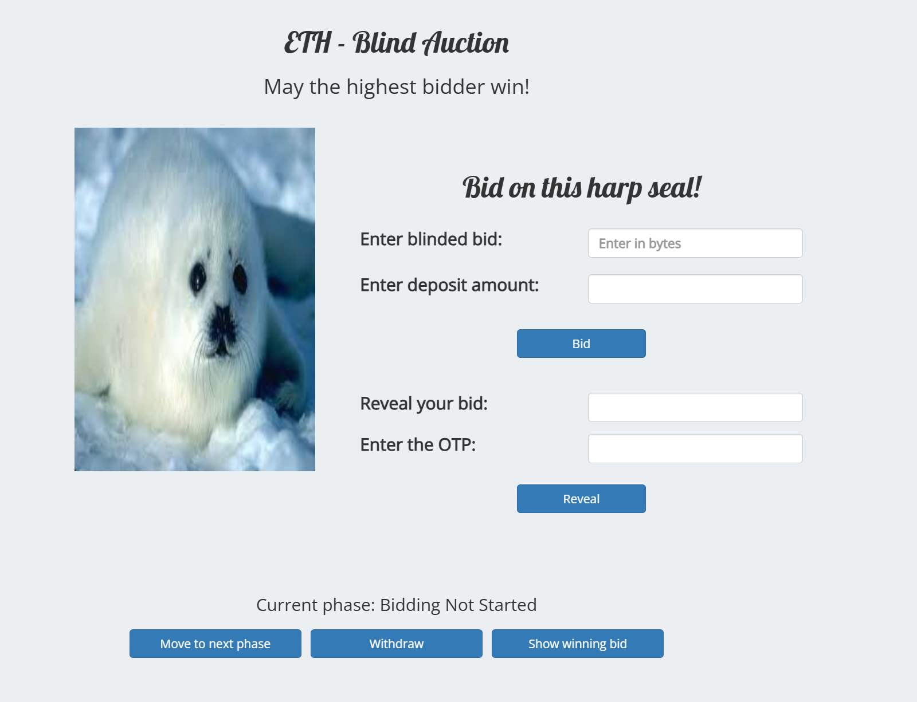
실행 화면
사진 변경 – 하프 물범으로 변경

Slide 3
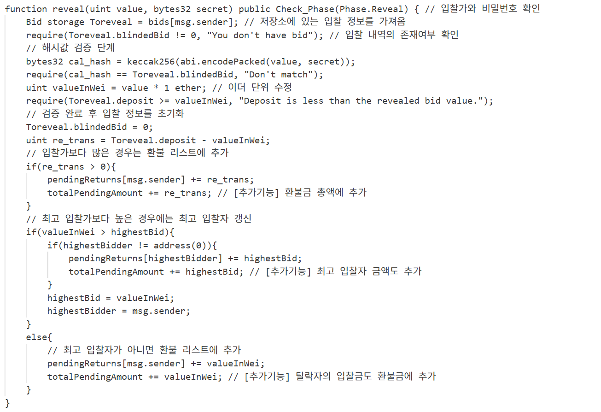

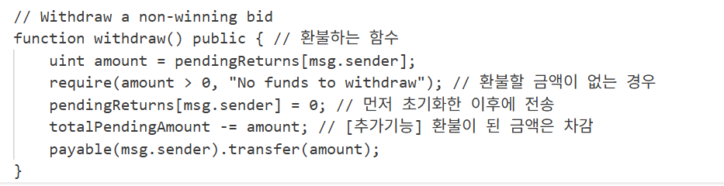
추가 구현사항
추가 기능을 위해 추가한 변수
총 환불 금액 계산 파트 →

Slide 4
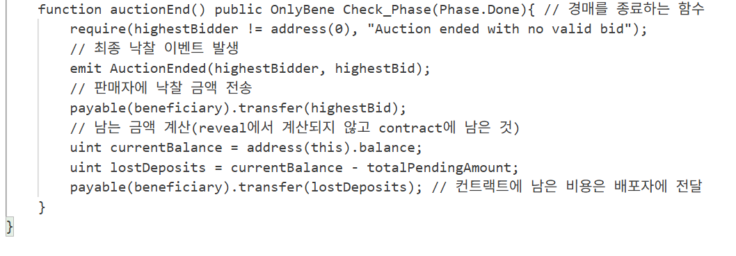
추가 구현사항
Bid는 했으나 reveal을 하지 않은 비용에 대한 처리 → 경매를 연 사람에게 전달되도록 수정하였음
방식 : 돌려줄 금액을 전역변수로 총금액을 계산한 뒤에 컨트랙트에 남은 금액 전부를 배포자에 전달함
작동 시점 : auctionEnd를 눌러 auction을 종료했을 때 동작한다.

